Slide 1



II REUNION PREPARATORIA
Madrid, 19 y 20 de febrero de 2025
Proyecto FIDES –
Régimen disciplinario judicial (utilidad Web)

Slide 2

JUSTICIA CONFIABLE
Transparencia sistema judicial y su apertura a la sociedad
Rendición de cuentas y acceso a la información en línea
Integridad sistemas de justicia Iberoamericano
Objetivo :
Herramienta web: acceso en condiciones de total transparencia a las decisiones dictadas en materia disciplinaria (gubernativo / jurisprudencia)

Slide 3
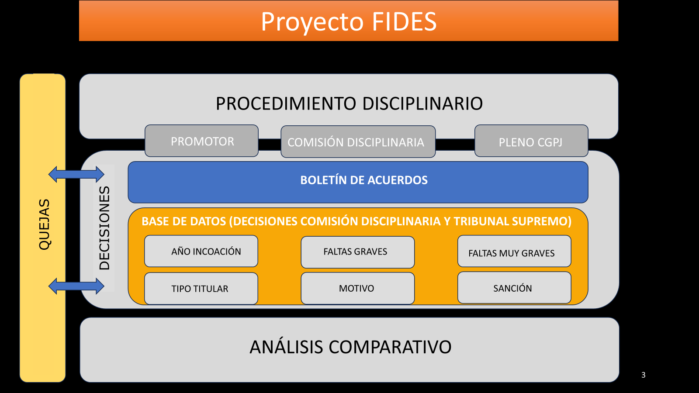

Slide 4
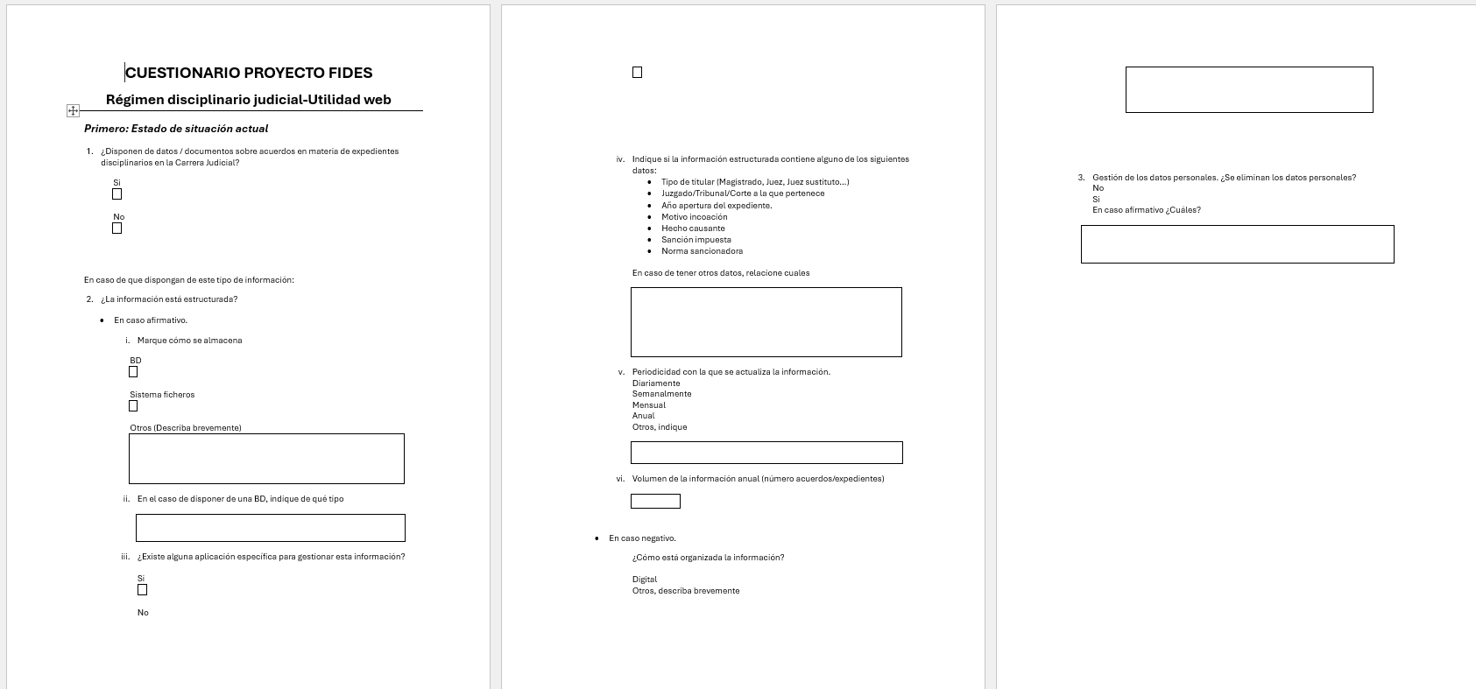
CUESTIONARIO PROYECTO FIDES

Slide 5
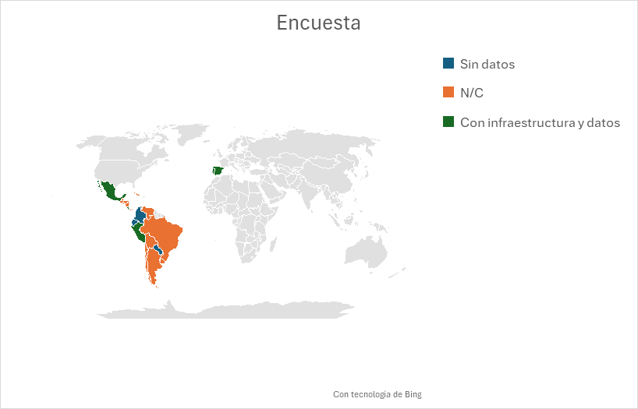
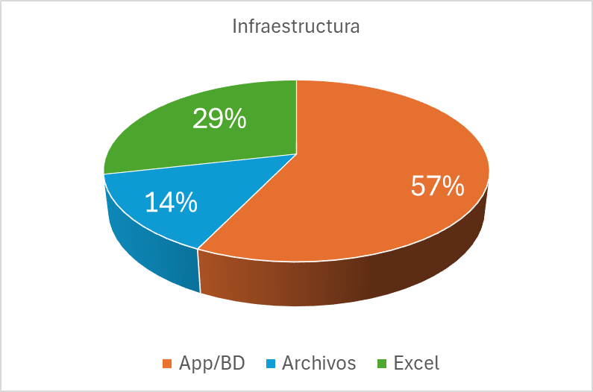

Slide 6
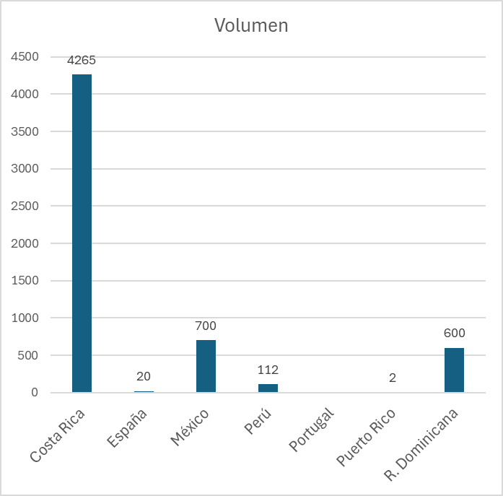
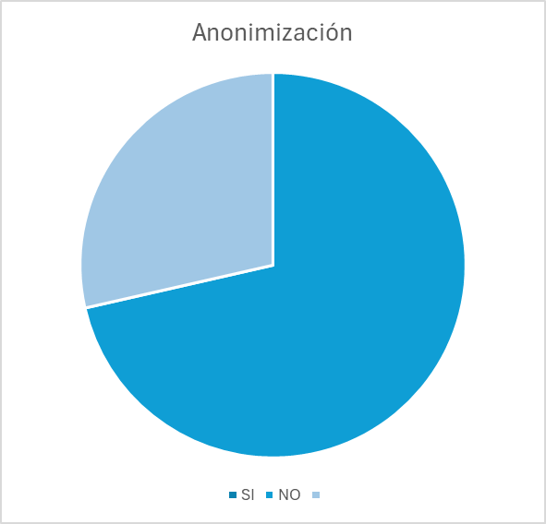

Slide 7
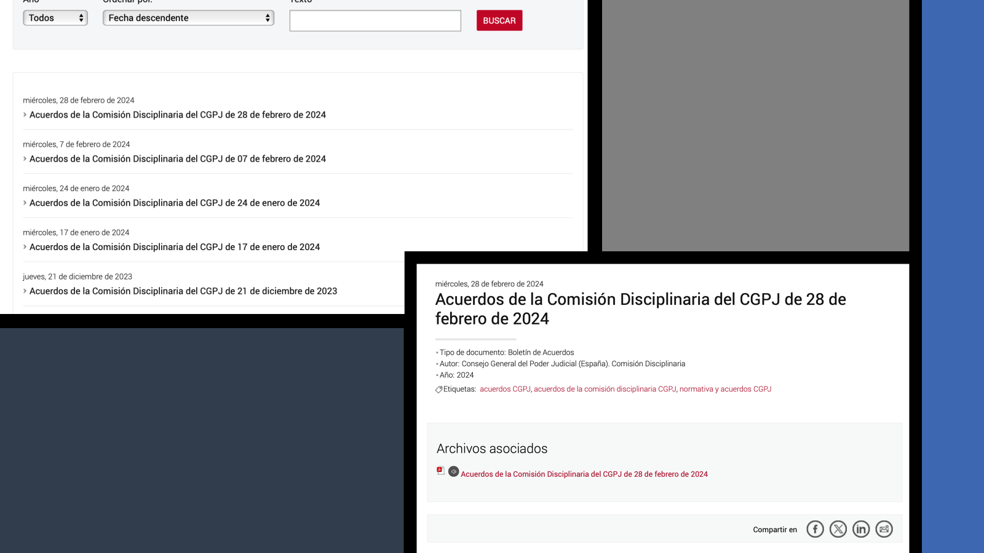
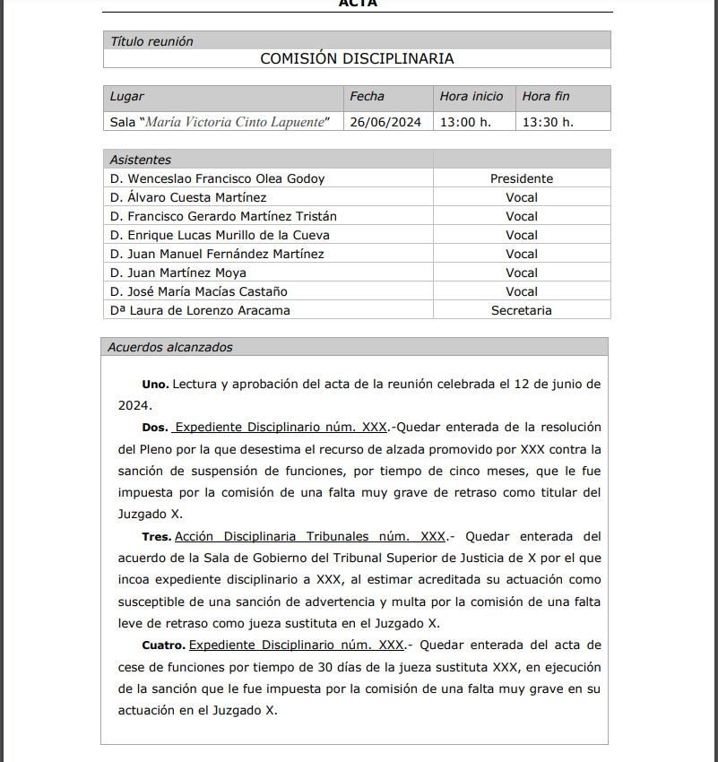

Slide 8
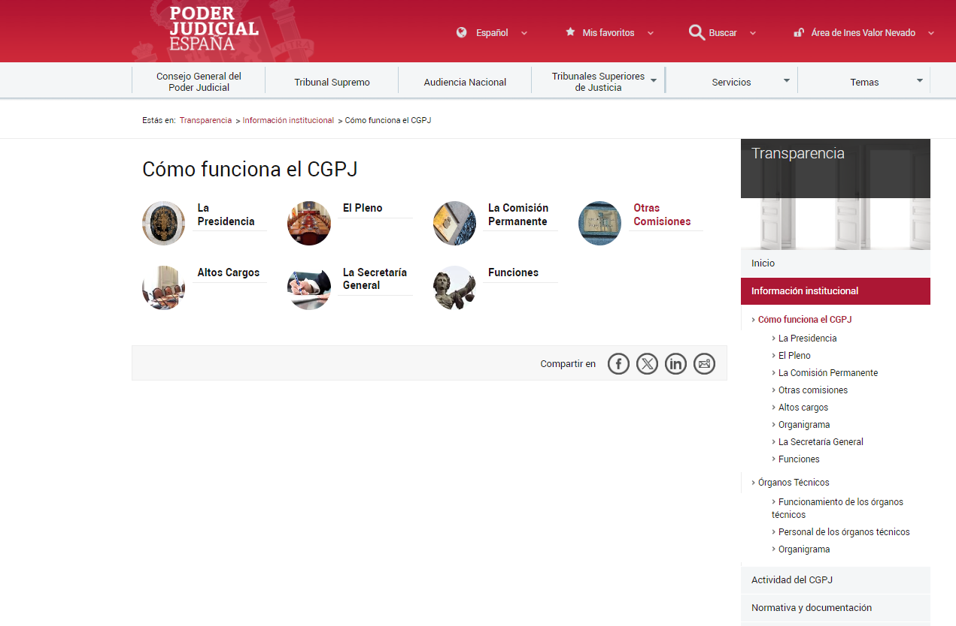
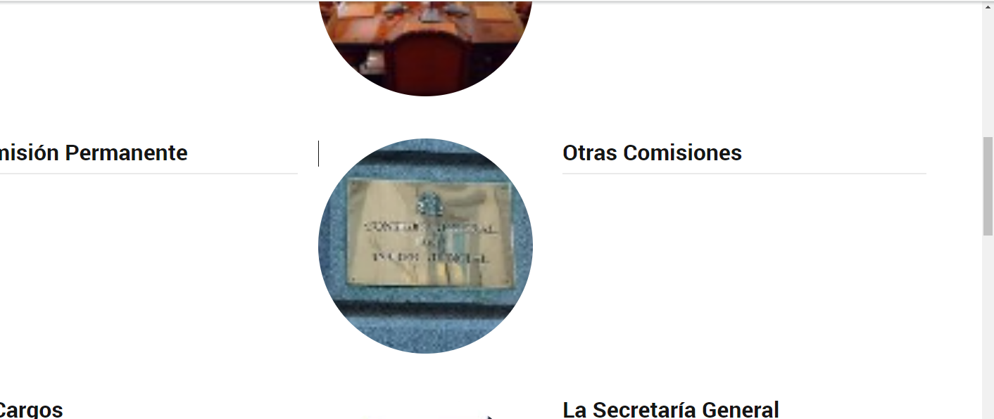
PORTAL DEL TRANSPARENCIA

Slide 9
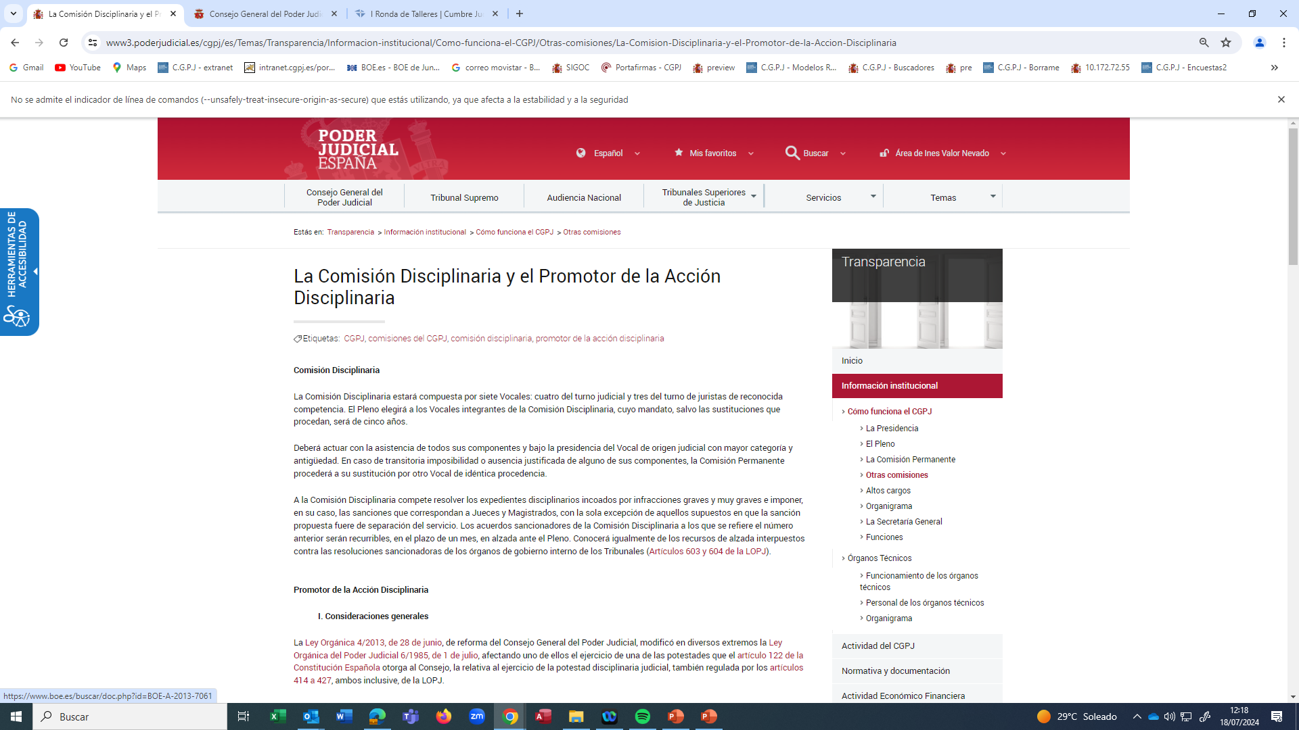
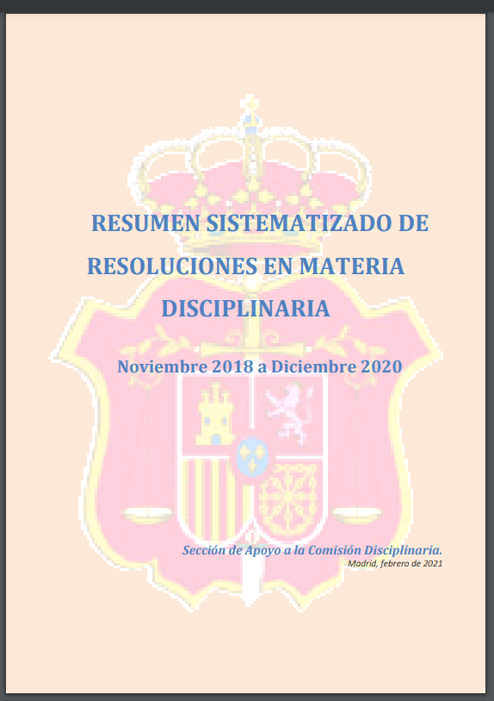

Slide 10
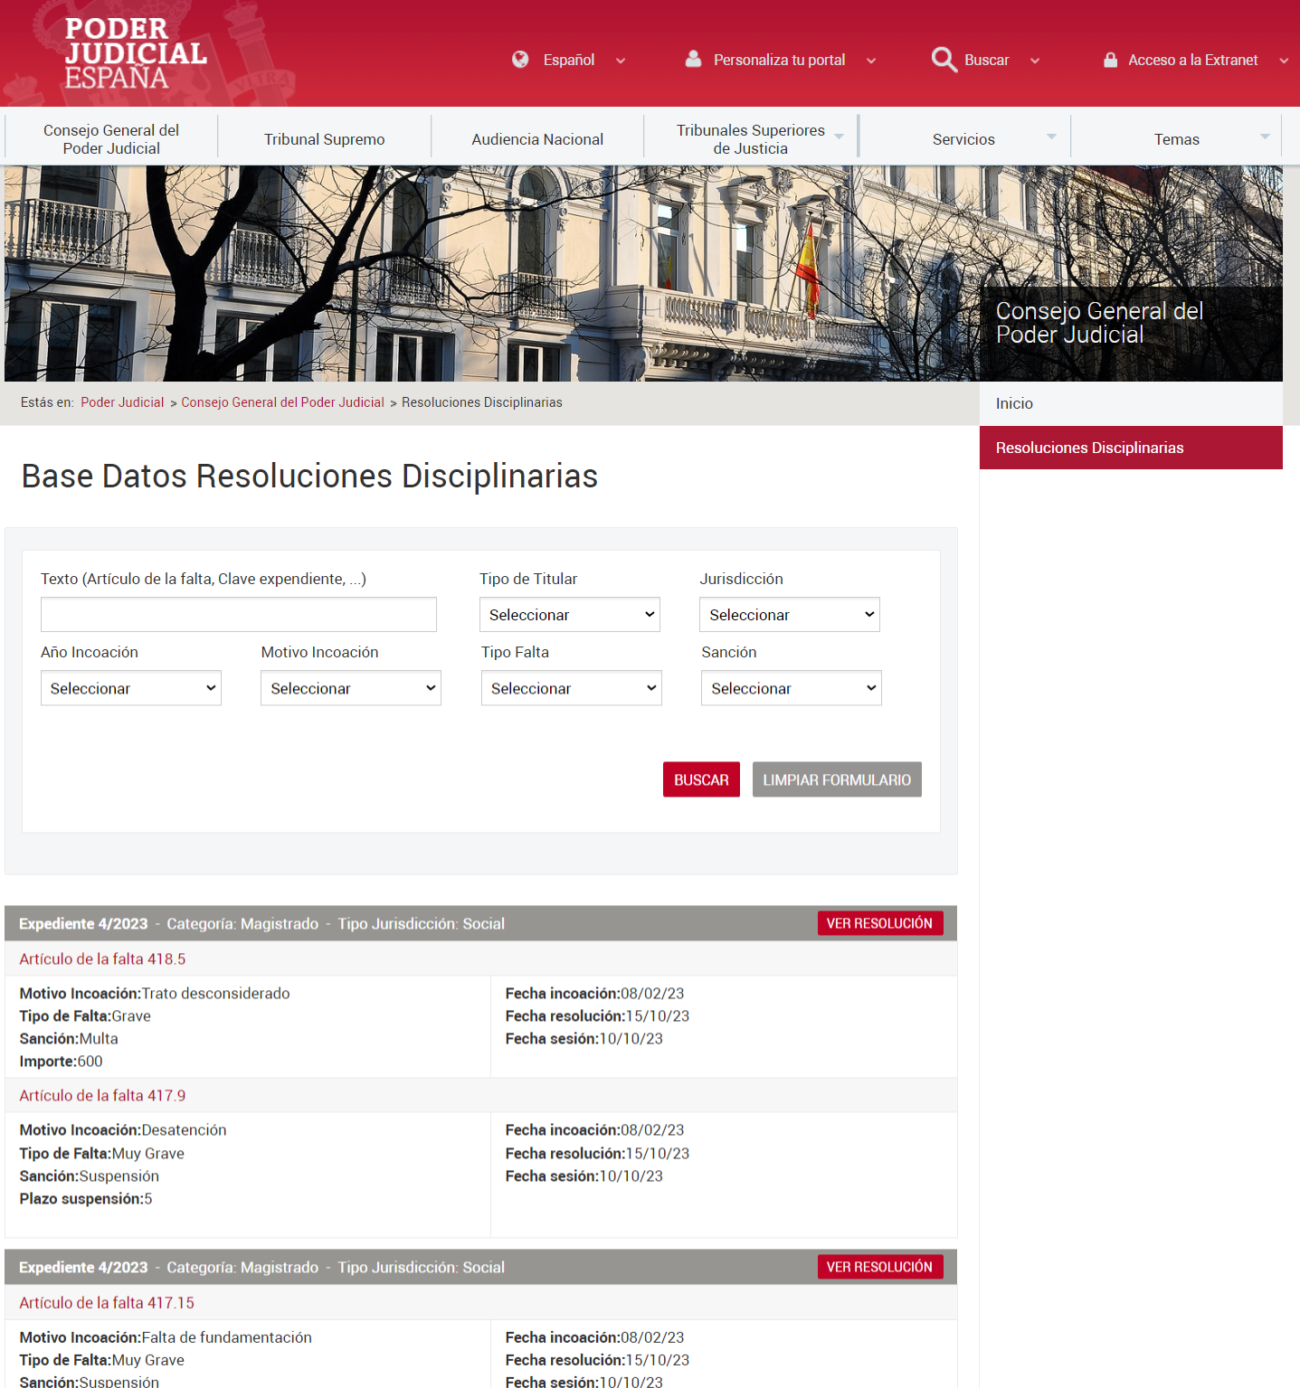
El CGPJ ha desarrollado un buscador sobre la base de datos de resoluciones de la Comisión Disciplinaria.
https://www3.poderjudicial.es/cgpj/es/Poder-Judicial/Consejo-General-del-Poder-Judicial/Actividad-del-CGPJ/Acuerdos/Acuerdos-de-la-Comision-Disciplinaria/Resoluciones-Disciplinaria/

Slide 11
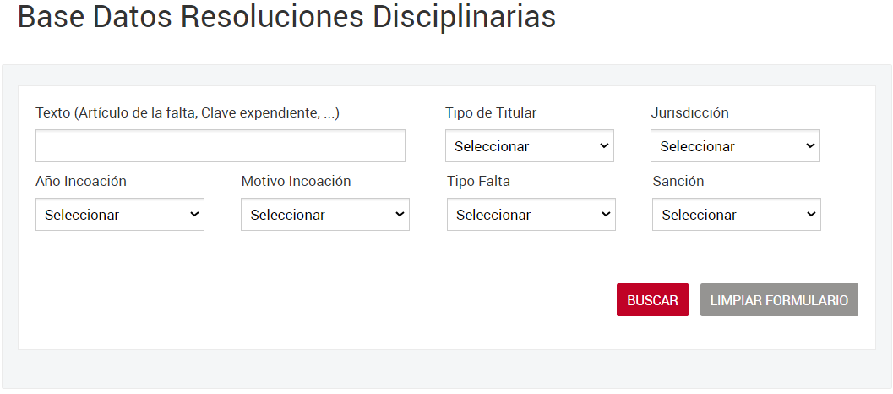
La herramienta permite buscar por texto sobre cualquier campo de la base de datos de resoluciones, y sobre el texto del documento de la propia resolución.

Slide 12

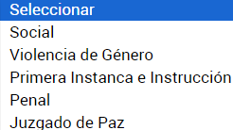

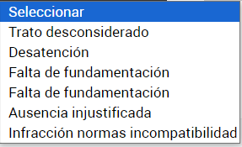


También será posible filtrar la información por los datos más relevantes:. Tipo de titular, Jurisdicción, Año de Incoación, Motivo de Incoación, Tipo de Falta o Sanción

Slide 13
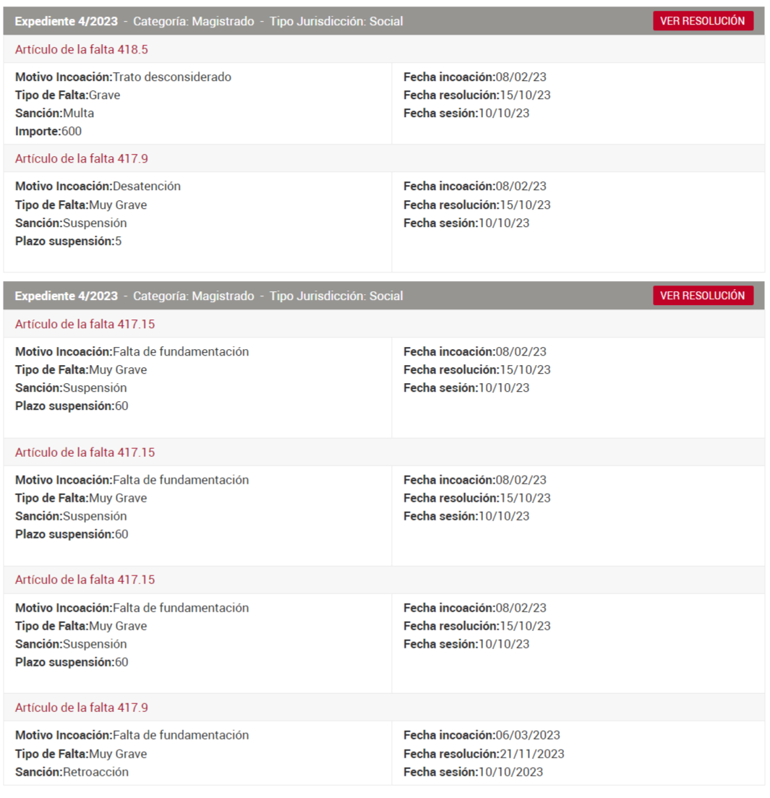
En el listado se mostrará la información disponible según los criterios de búsqueda aplicados.
La información aparecerá agrupada por expediente.

Slide 14
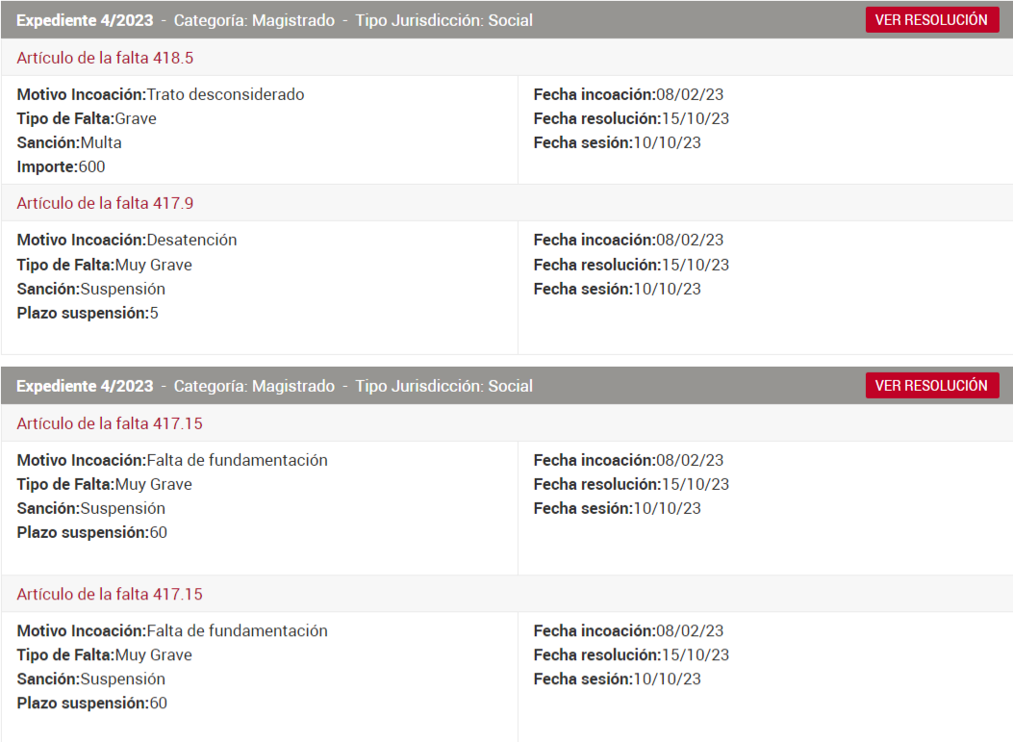
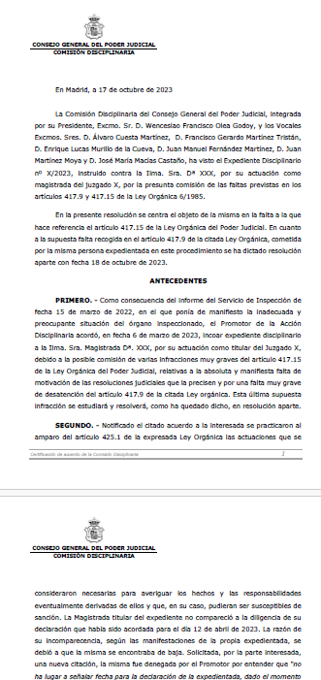
Desde el mismo listado es posible acceder a la resolución del expediente.

Slide 15
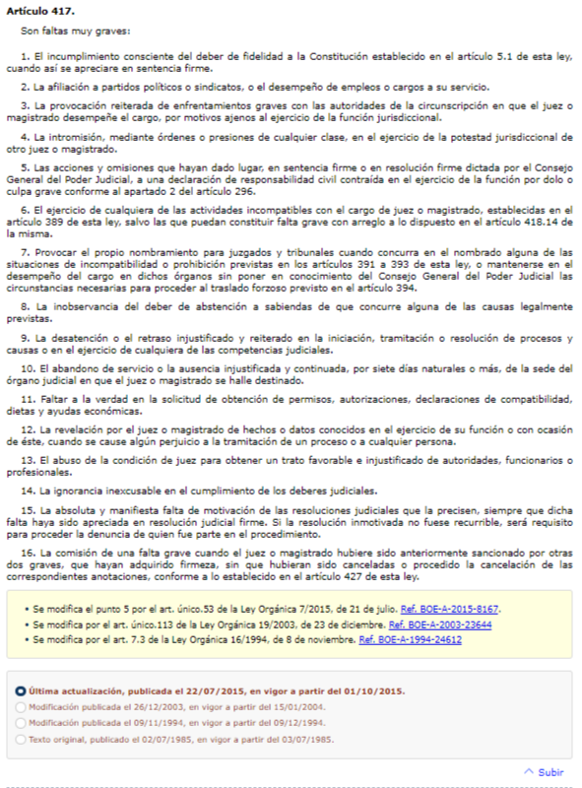
También es posible acceder a los artículos correspondientes a las faltas de cada expediente.

Slide 16
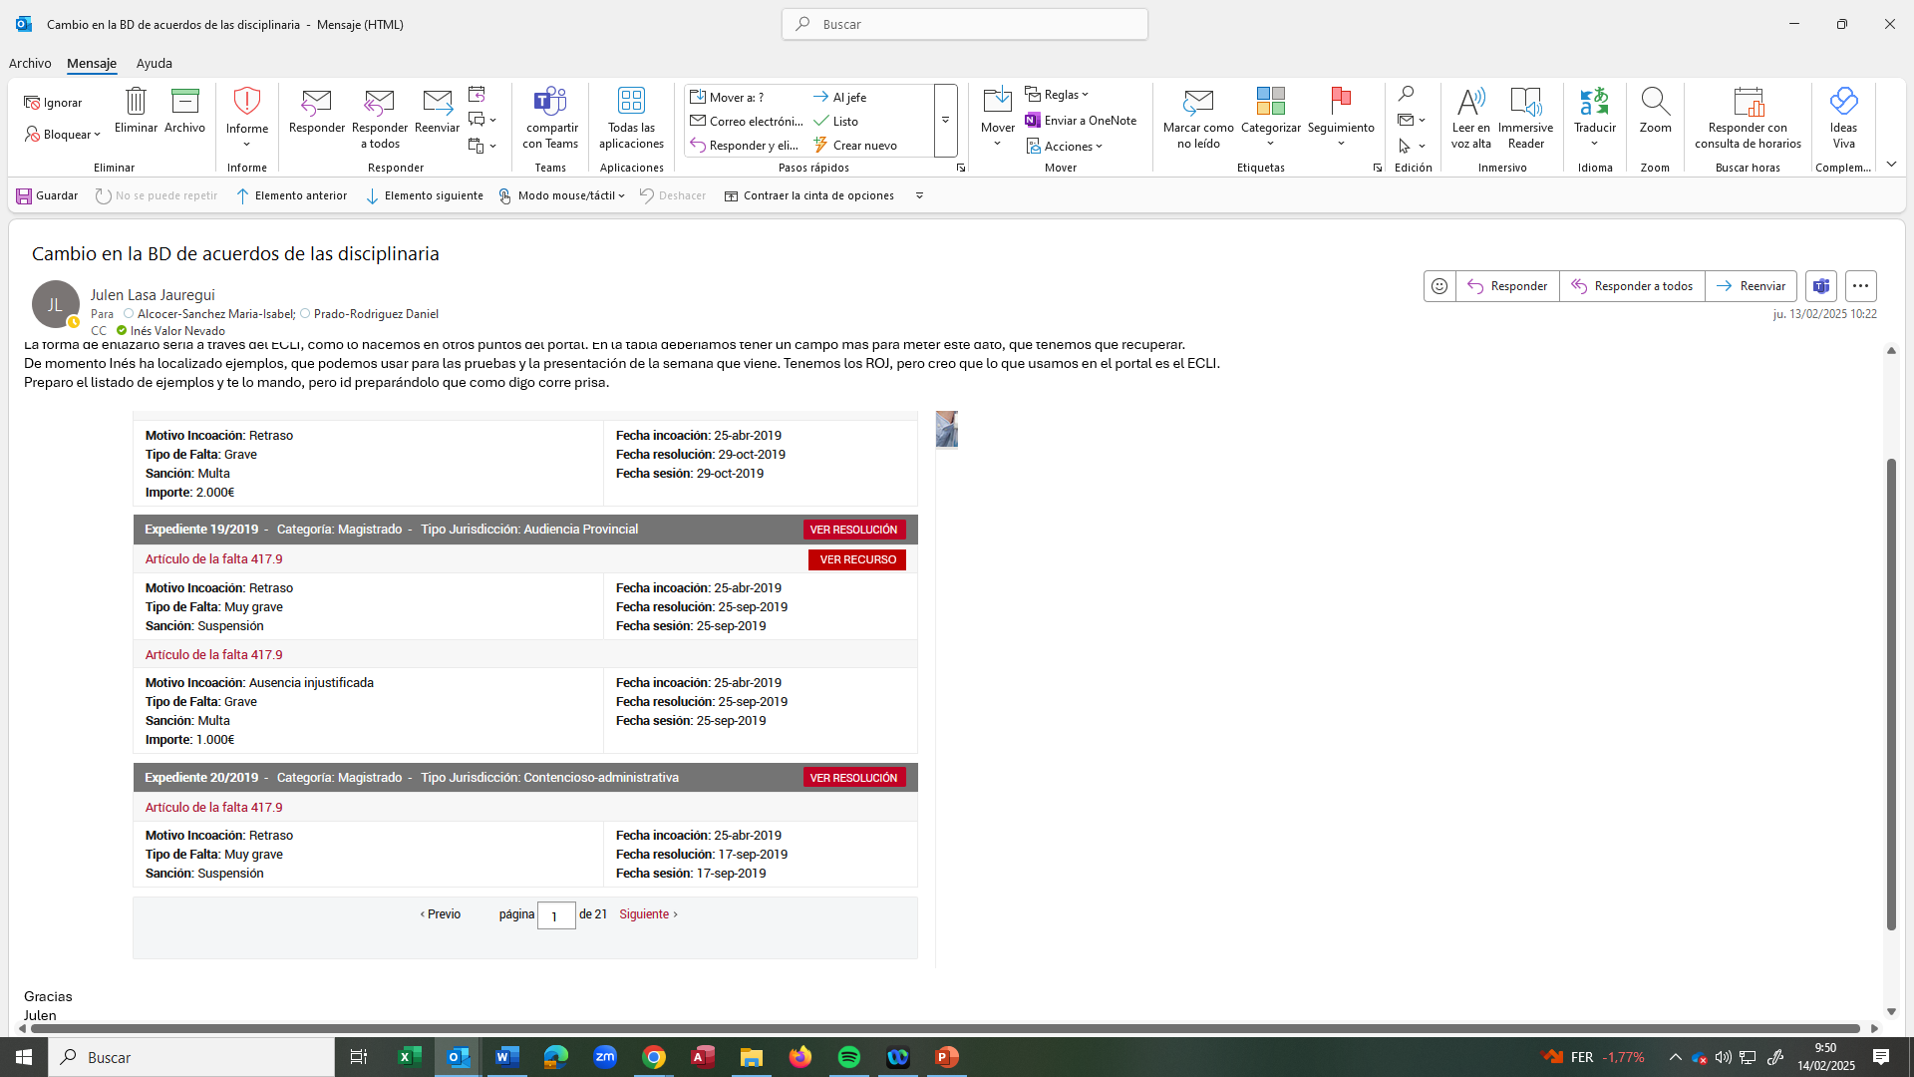
Si la resolución disciplinaria ha sido recurrida se enlazará directamente al Fondo Documental para su visualización

Slide 17
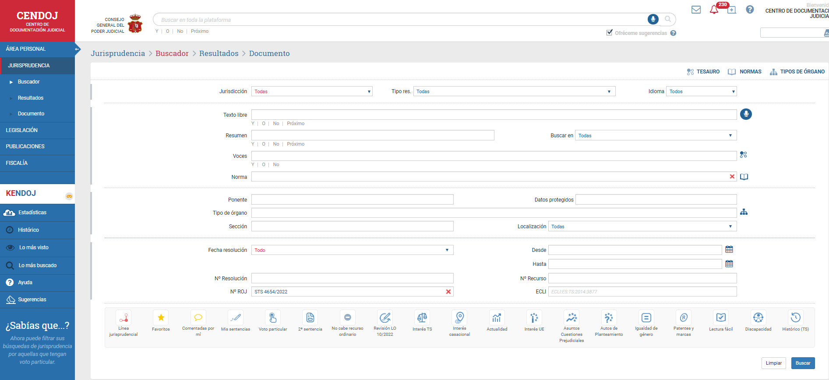

Slide 18
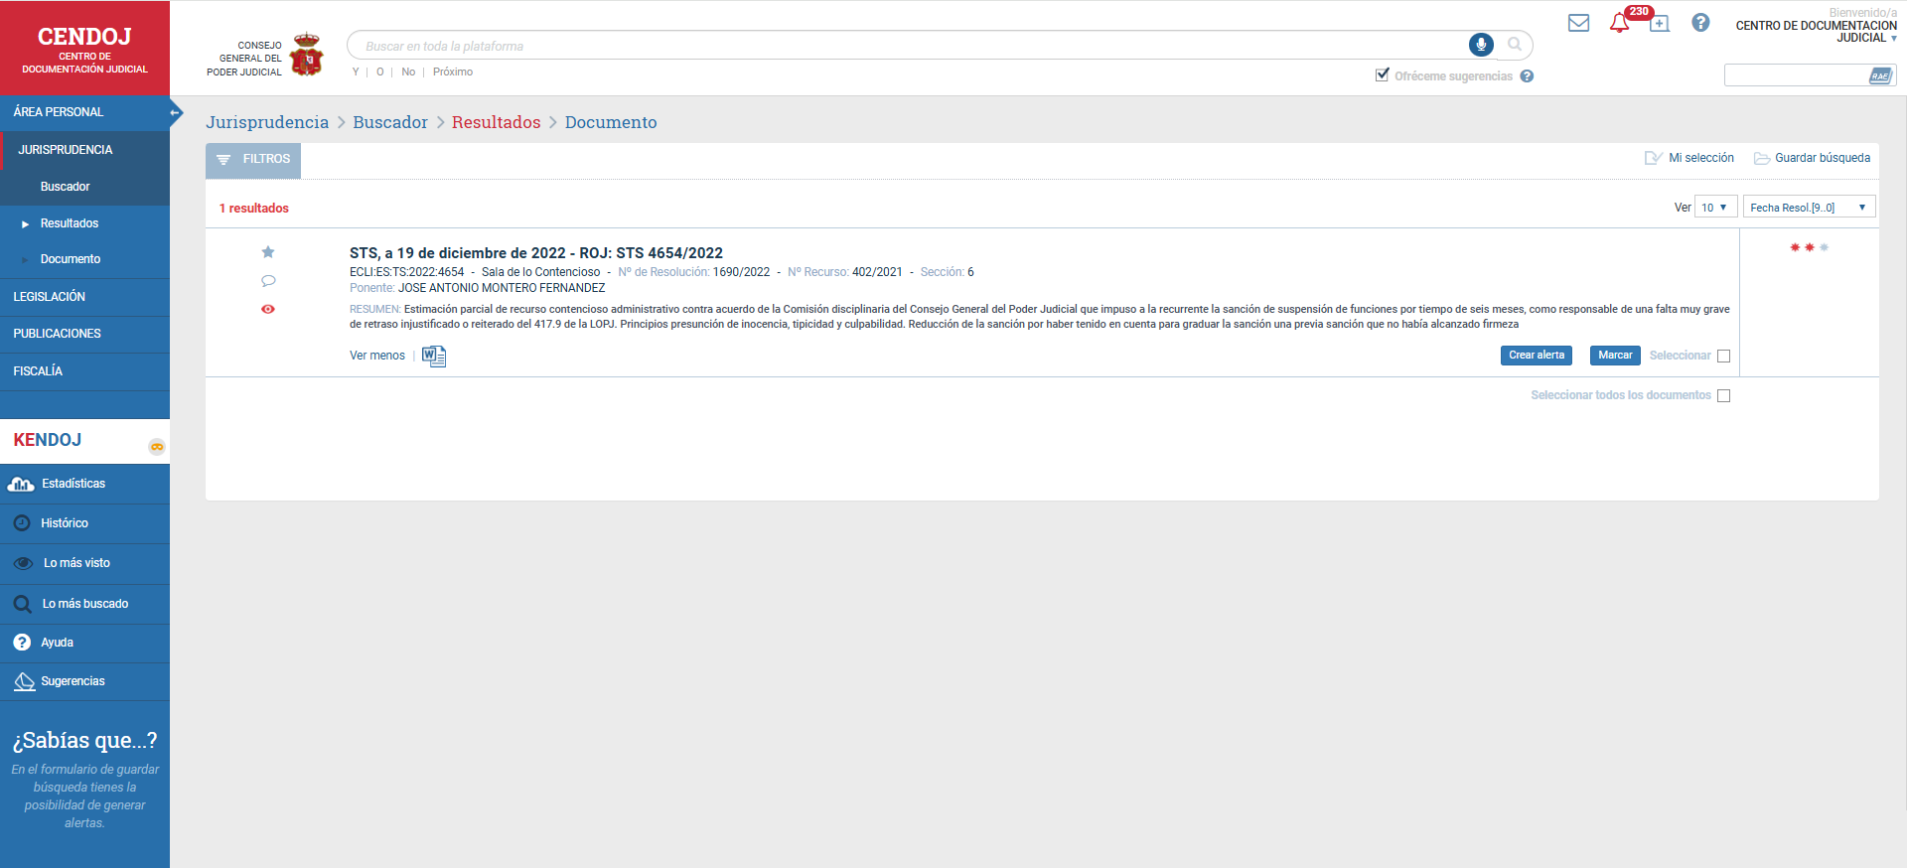

Slide 19
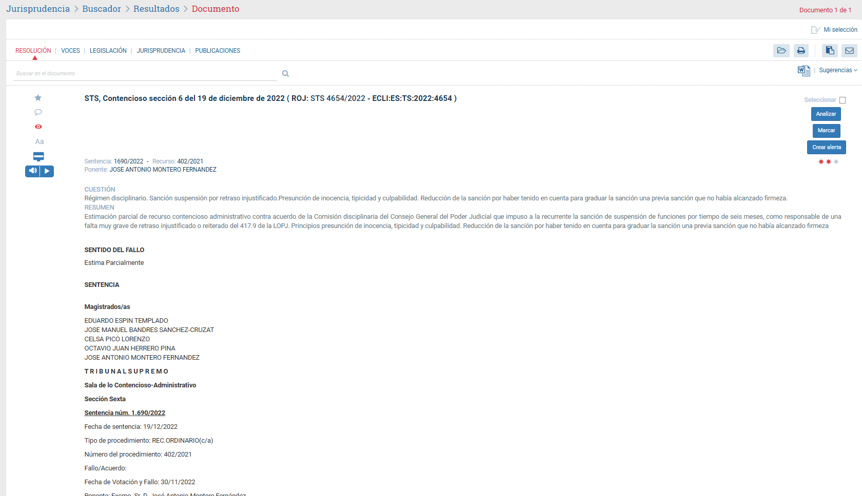

Slide 20
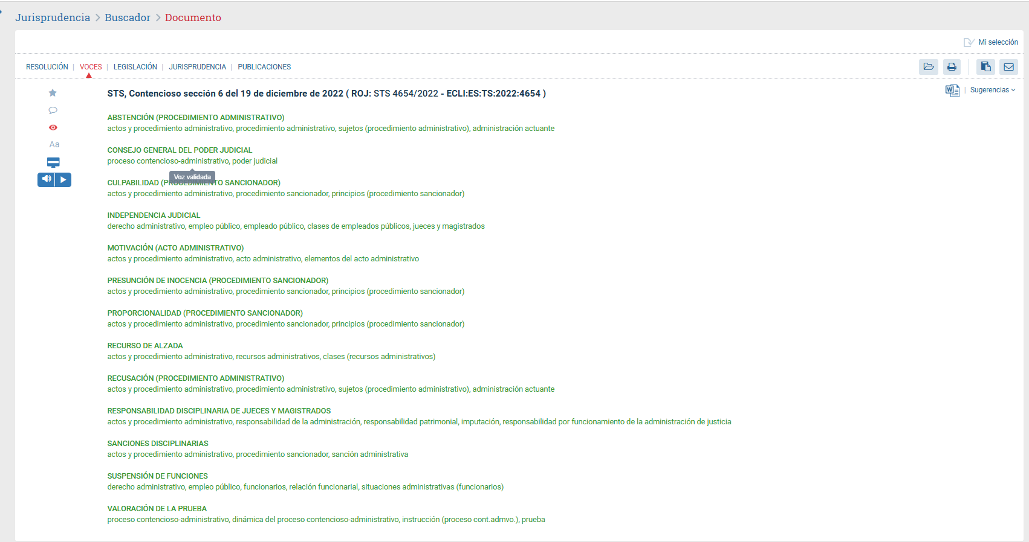

Slide 21
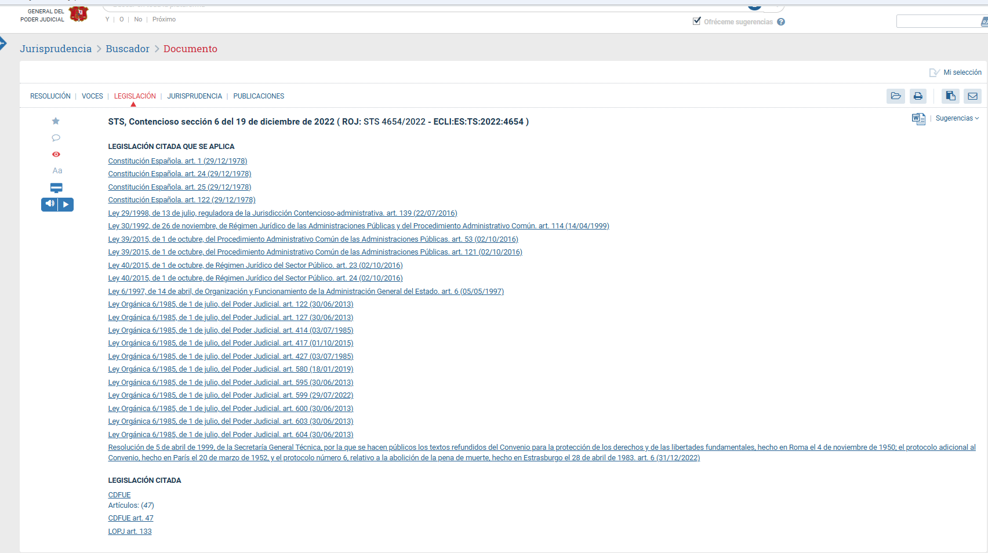

Slide 22
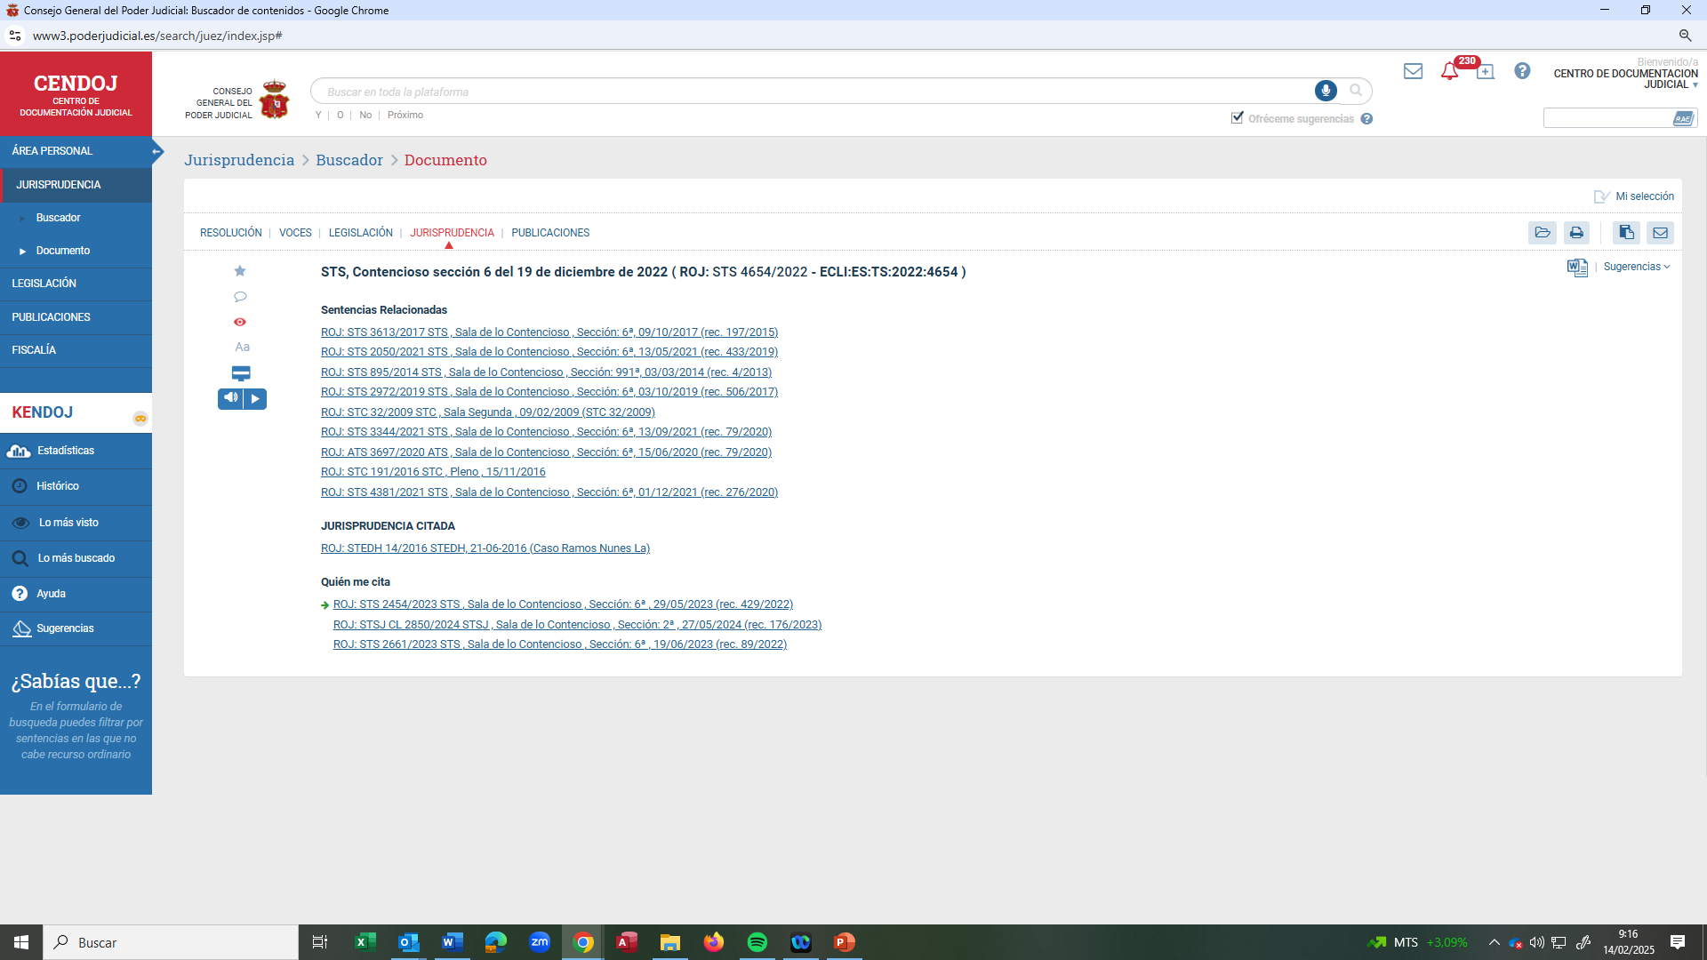

Slide 23
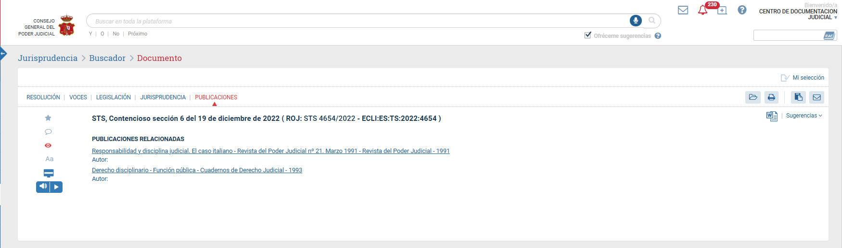

Slide 24
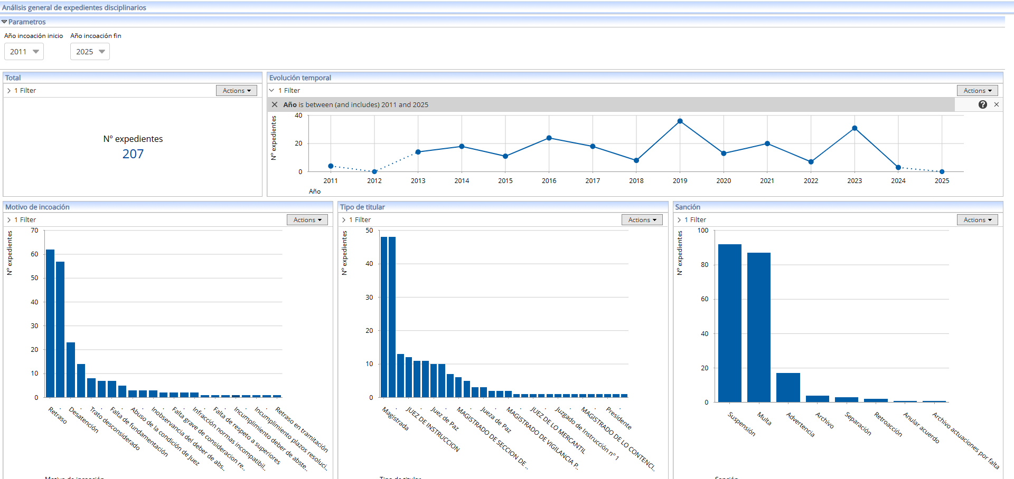
https://bi.poderjudicial.es/pentaho/Login

Slide 25
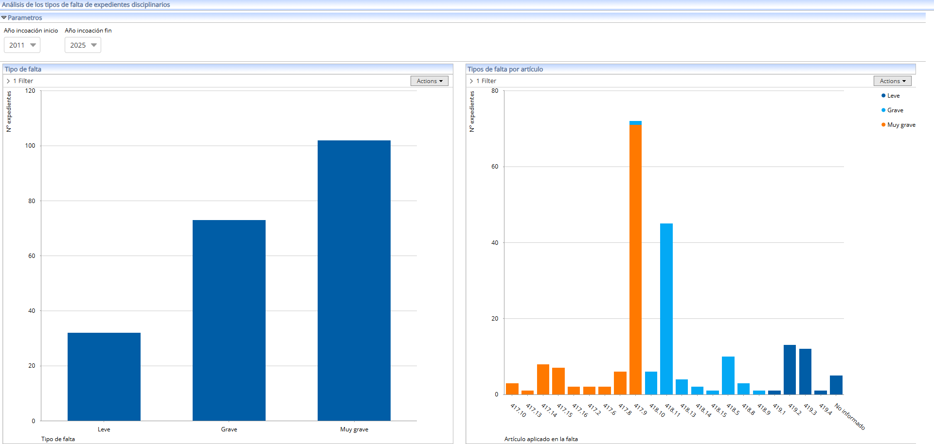

Slide 26

Próximos pasos

Slide 27
GRACIAS
OBRIGADO
Consejo General del Poder Judicial de España

